Slide 1
Visión general de la Infraestructura Ontológica
Control de versiones de la ontología
Proyecto Hércules ASIO
Formación 27 de enero de 2021
Pablo Menéndez Suárez (pmenendz@gmail.com)

Slide 2
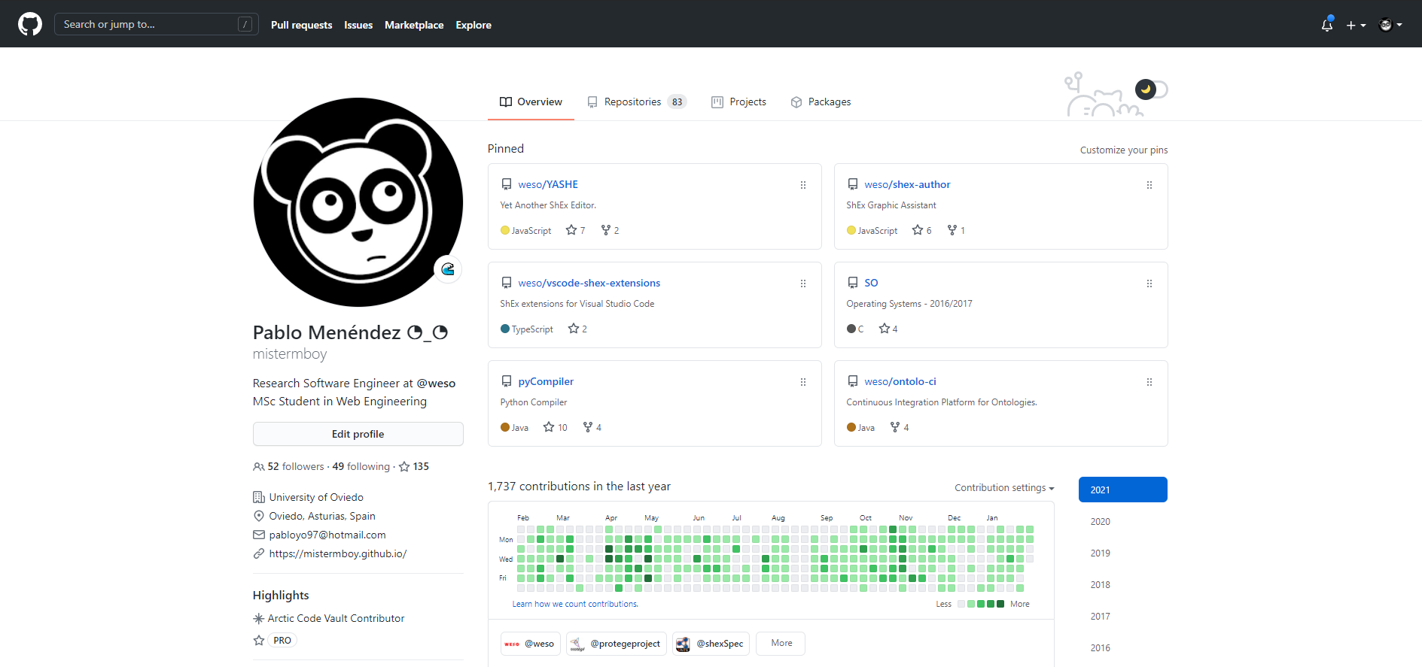

Slide 3
Índice
Shape Expressions (ShEx)
Sistema de integración continua de ontologías
Sistema de sincronización con wikibase

Slide 4
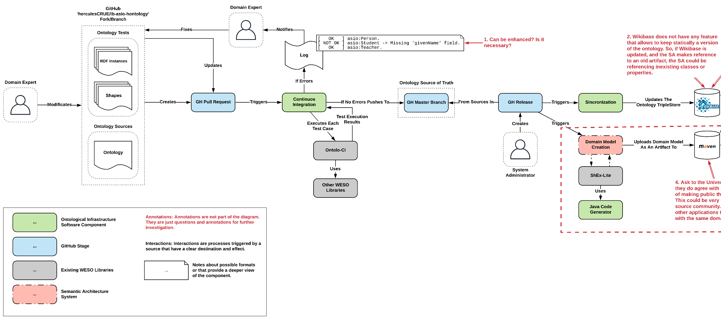
Flujo de trabajo con ontologías
Notes:
Para poner en contexto

Slide 5


Shape Expressions (ShEx) (I)
Lenguaje estructural
Objetivo: Validación y descripción de RDF
Objetivos de diseño:
Alto nivel
Conciso
Legible para los humanos
Procesable para las máquinas
Sintaxis inspirada en SPARQL y Turtle
Chapter 4 of Validating RDF Data book​ (Online HTML versión)
Sitio Oficial : http://shex.io

Slide 6
Shape Expressions (ShEx) (II)
Declaración de prefijos
(como en Turtle/SPARQL)
prefix schema: <http://schema.org/>
prefix xsd: <http://www.w3.org/2001/XMLSchema#>
<User> {
schema:name xsd:string ;
schema:knows @<User> *
}
Los nodos que se ajusten a la shape <User> deben:
Tener exactamente un schema:name con un valor de tipo xsd:string
Tener cero o más schema:knows cuyos valores se ajuste a <User>

Slide 7
Validación de RDF mediante ShEx
Data
Schema
:alice schema:name "Alice" ;
schema:knows :alice .
:bob schema:knows :alice ;
schema:name "Robert".
:carol schema:name "Carol", "Carole" .
:dave schema:name 234 .
:emily foaf:name "Emily" .
:frank schema:name "Frank" ;
schema:email <mailto:frank@example.org> ;
schema:knows :alice, :bob .
:grace schema:name "Grace" ;
schema:knows :alice, _:1 .
_:1 schema:name "Unknown" .
<User> IRI {
schema:name xsd:string ;
schema:knows @<User> *
}
Shape map
:alice@<User>,
:bob @<User>,
:carol@<User>,
:dave @<User>,
:emily@<User>,
:frank@<User>,
:grace@<User>
✓
✓
✗
✗
✗
✓
✗

Slide 8

Proceso de validación con ShEx
Entrada: Datos en RDF, ShEx Schema, Shape map
Salida: Result shape map
ShEx Schema
:User {
schema:name xsd:string ;
schema:knows @:User *
}
Result shape map
Shape map
ShEx
Validator
:alice@:User,
:bob@:User,
:carol@!:User
:alice@:User, :bob@:User, :carol@:User
RDF data
:alice schema:name "Alice" ;
schema:knows :alice .
:bob schema:knows :alice ;
schema:name "Robert".
:carol schema:name "Carol", "Carole" .
Notes:
Y donde entra en juego la ontología? Qué es un Schema?

Slide 9

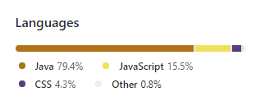

Ontolo-ci : Sistema de integración continua
TDD para ontologías
Validación de datos RDF con ShEx
Integrado con GitHub
Inspirado en Travis
Despliegue con Docker
Desarrollado en Java/Javascript

Slide 10

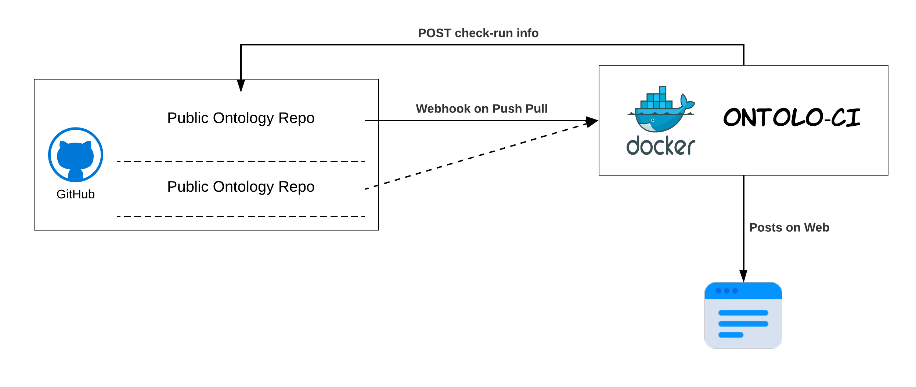
Vista General del Sistema

Slide 11
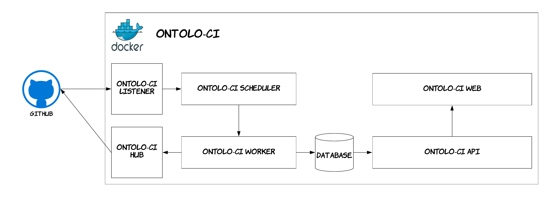
Componentes
Notes:
Borrar casi fijo

Slide 12
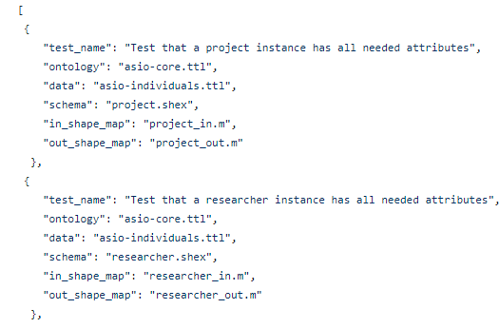
Diseño de los casos de prueba
Los casos de prueba se encuentran definidos en el fichero “manifest.json”
Cada caso de prueba está compuesto por:
Nombre
Localización ontología
Localización instancias de prueba
Localización schemas
Localización shape map entrada
Localización shape map de salida
Notes:
Explicar bien la necesidad de un shapeMap de salida

Slide 13
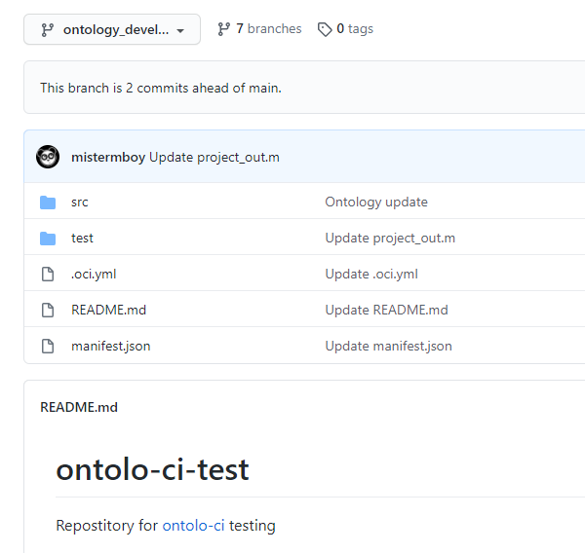
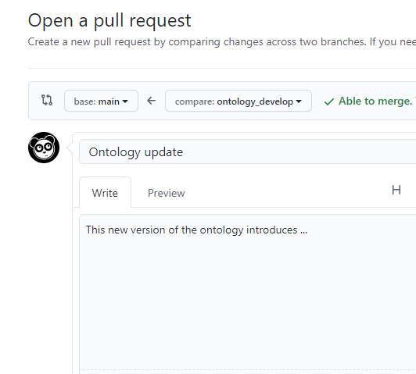
Simulación del funcionamiento
Notes:
Explicar bien la necesidad de un shapeMap de salida

Slide 14
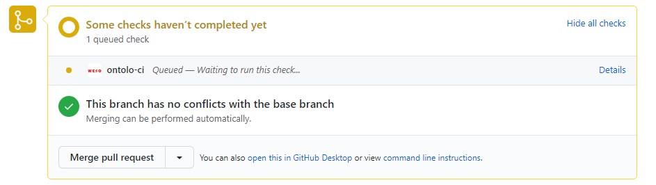
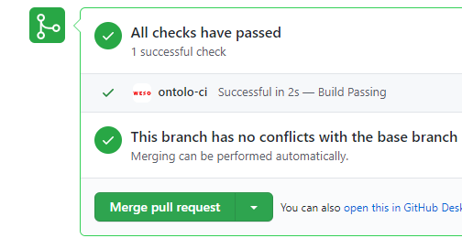
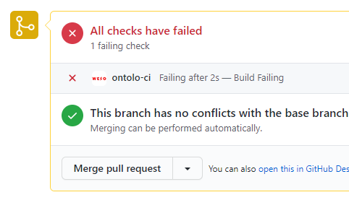
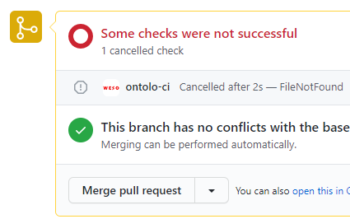
GitHub: CheckRuns
Notes:
Explicar bien la necesidad de un shapeMap de salida

Slide 15
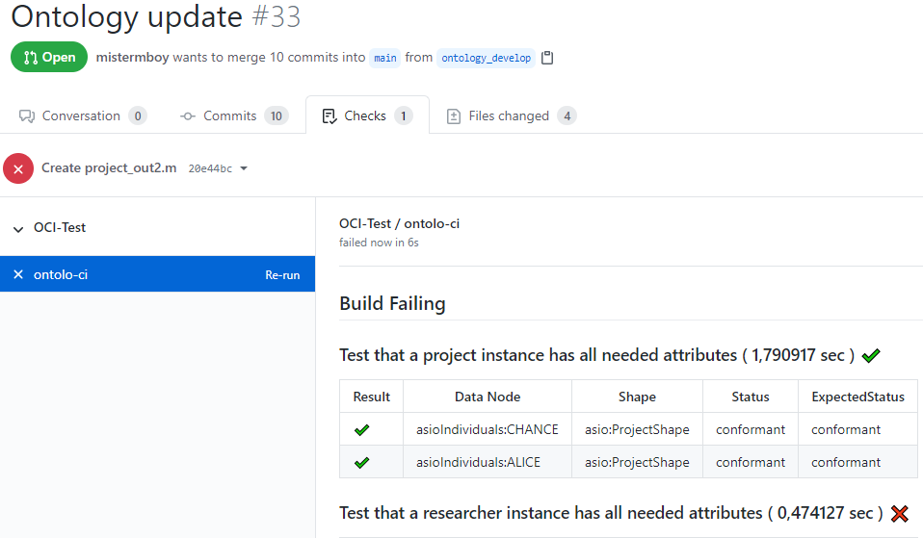
Resultados (I) : GitHub

Slide 16
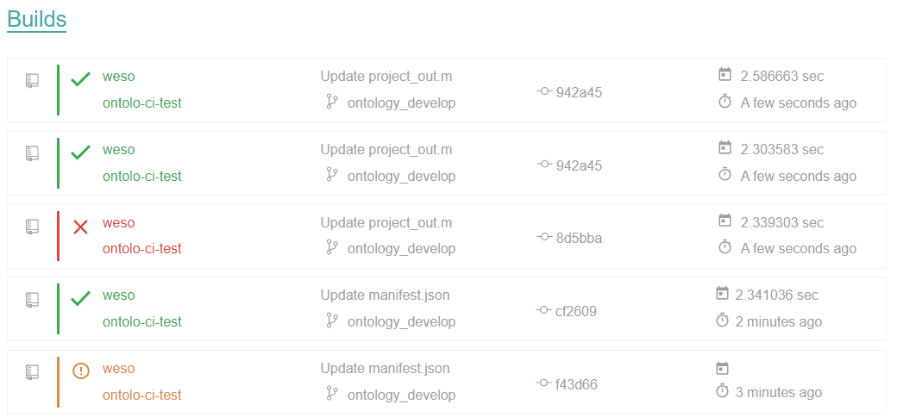
Resultados (II): Ontolo-ci web
Notes:
Explicar bien la necesidad de un shapeMap de salida

Slide 17
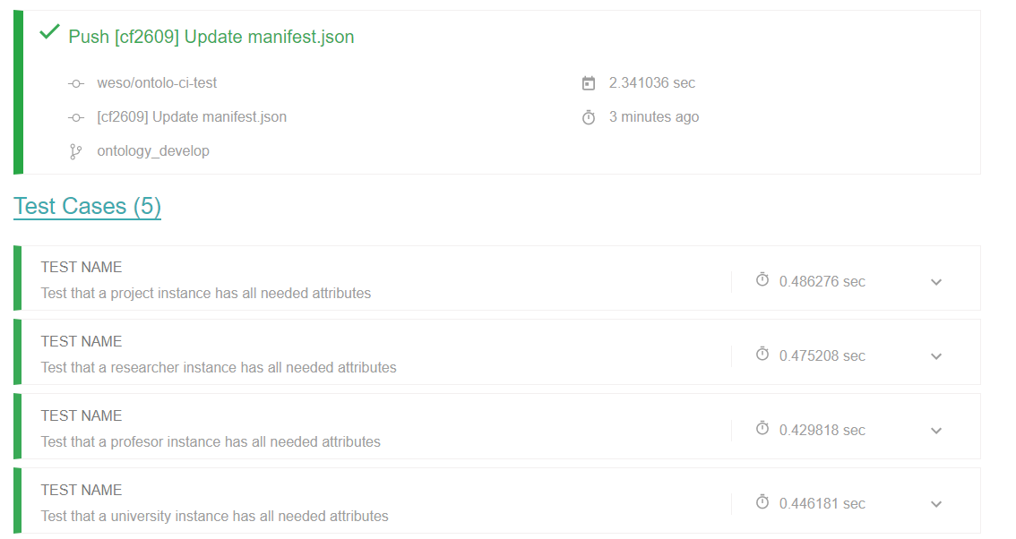
Resultados (III): Ontolo-ci web
Notes:
Explicar bien la necesidad de un shapeMap de salida

Slide 18
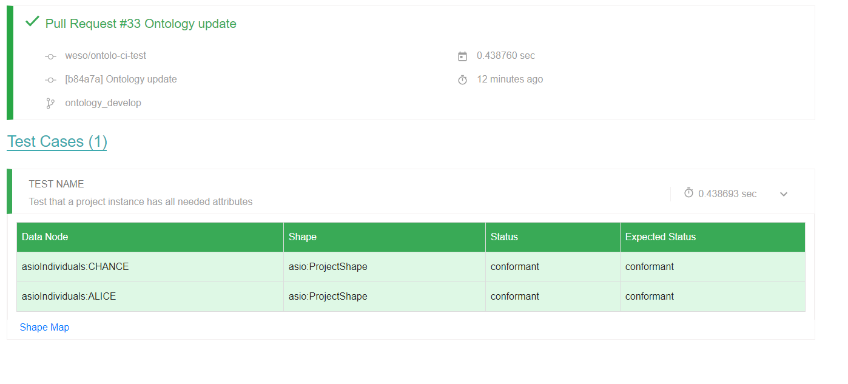
Resultados (IV): Ontolo-ci web
Notes:
Explicar bien la necesidad de un shapeMap de salida

Slide 19


Hercules-sync: Sistema de sincronización con wikibase
Permite la sincronización entre una ontología y una instancia de wikibase
Integrado con GitHub
Despliegue con Docker
Desarrollado en Python

Slide 20

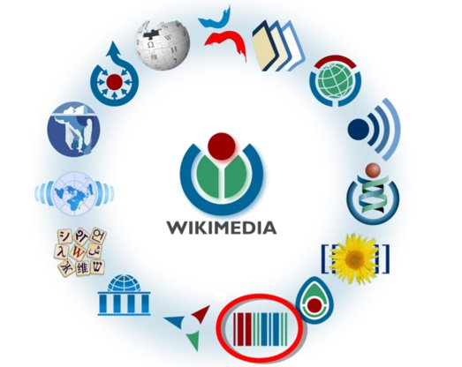
Wikidata
Forma parte de Wikimedia​
Wikimedia = organización que da soporte a Wikipedia​
Wikidata: Comienza en 2012​
Conocimiento estructurado​
Editable por humanos/bots​
55 millones de datos (Marzo, 2019)
Notes:
Tiene APIS. HACEN COSAS Mayor fuente de información de la web semántica.

Slide 21
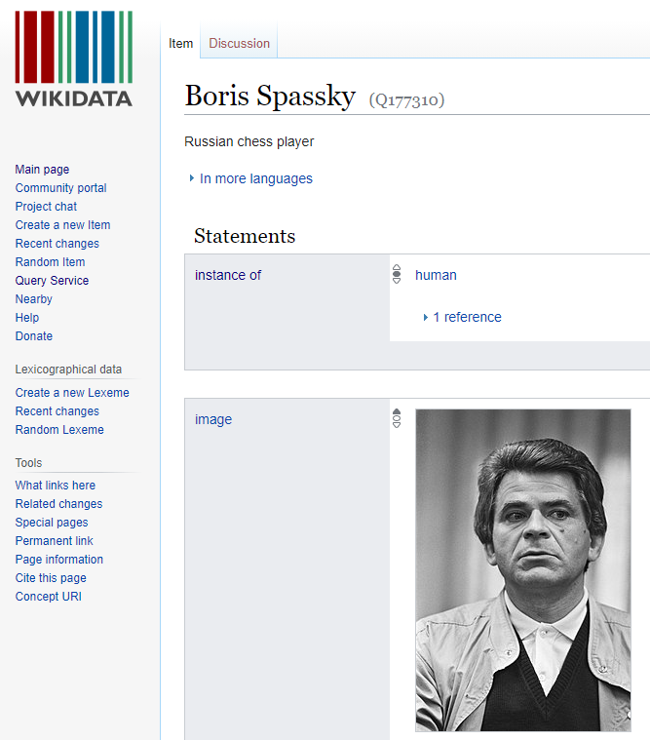
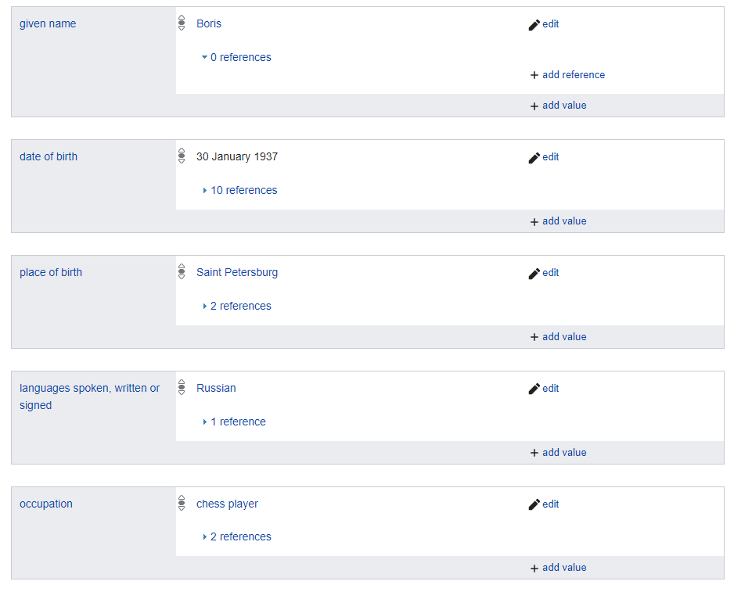
Wikidata

Slide 22
Wikibase
“Wikibase is the powerful, flexible and customizable knowledge base software that drives Wikidata. With MediaWiki as its front end and a rich JavaScript interface for data management, Wikibase makes collaboration easy for humans and machines alike, and its data model prioritizes language independence and knowledge diversity”.
Resumiendo:
Wikibase es el software sobre el que está construido Wikidata.
Wikidata es una instancia de wikibase.
Nos permite crear nuestra propia instancia.

Slide 23
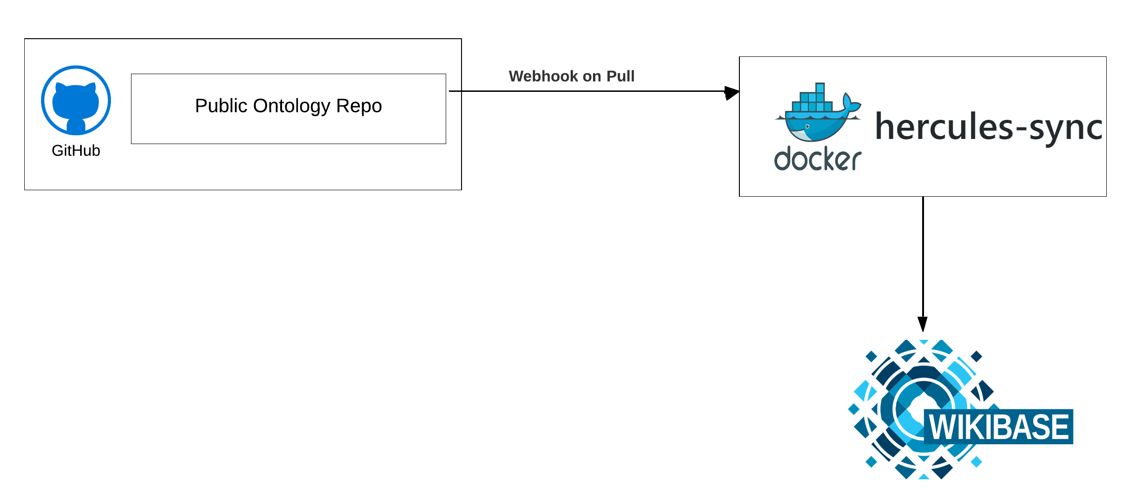
Vista general del sistema

Slide 24
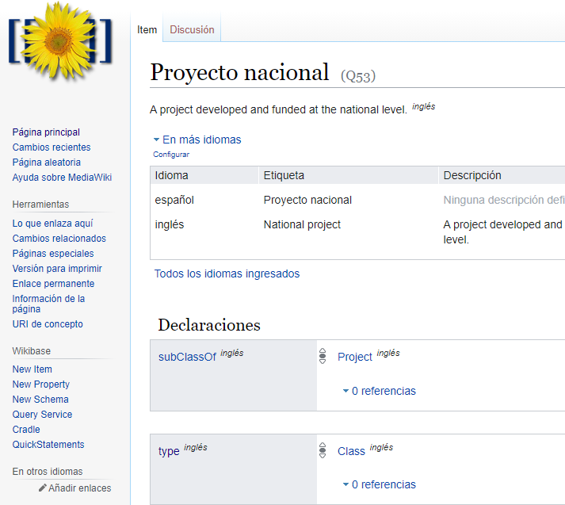
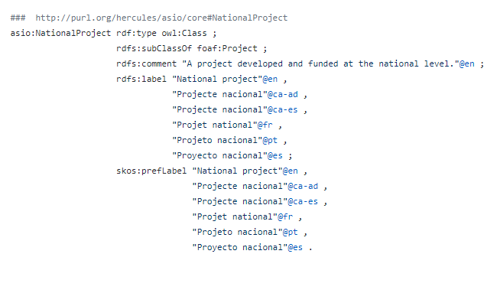
Resultados
Ontología
Instancia de wikibase

Slide 25
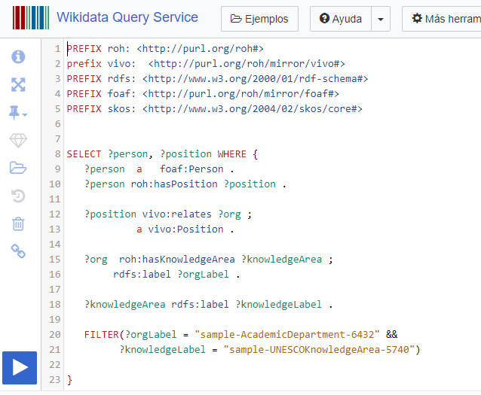
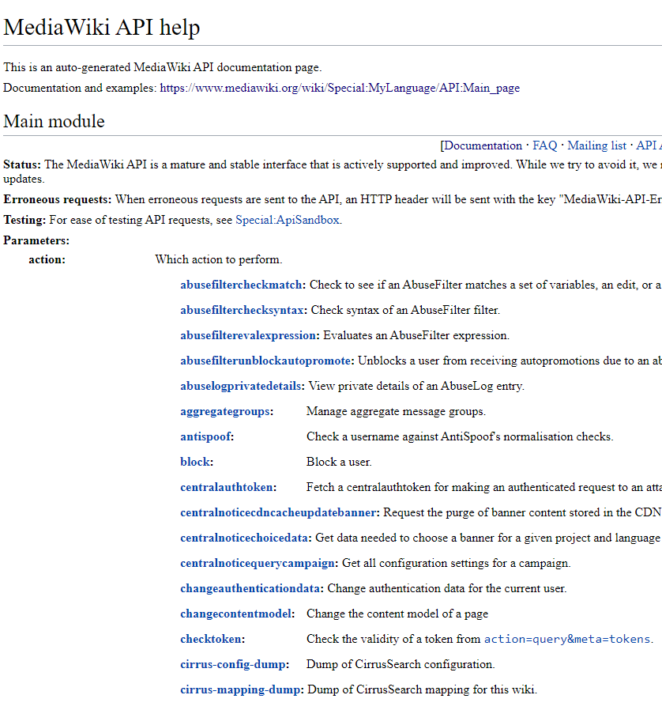

Slide 26
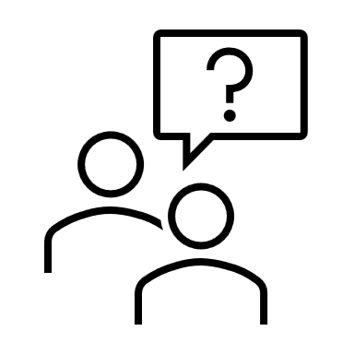
¿Preguntas?
Notes:
Lo único que tiene que quedar claro de esta sesión son rasgos a alto nivel. Que es y para que sirve. El cómo ya profundizaremos más.

Slide 27
Visión general de la Infraestructura Ontológica
Control de versiones de la ontología
Proyecto Hércules ASIO
Formación 27 de enero de 2021
Pablo Menéndez Suárez (pmenendz@gmail.com)

